Slide 1
Использование компьютерных технологий при взаимодействии с родителями в соответствии с ФГОС ДО
Подготовила воспитатель первой квалификационной категории
Шакалова Валентина Владимировна
Структурное подразделение «Детский сад «Звонкие голоса» ГБОУ ООШ № 9 г.о. Новокуйбышевска

Slide 2
Новые современные возможности помогают в работе не только с детьми, но и с их родителями. Ведь одним из важнейших социальных институтов воспитания является семья. Взаимодействие с родителями направлено на сотрудничество с семьей в интересах ребёнка, формирование общих подходов к воспитанию, совместное изучение личности ребенка, его психофизиологических особенностей, выработку близких по сути требований, организацию помощи в обучении, физическом и духовном развитии обучающегося. Привлечение родителей к участию в воспитательном процессе в общеобразовательном учреждении способствует созданию благоприятного климата в семье, психологического и эмоционального комфорта ребенка в детском саду и за его пределами. Работа по повышению педагогической и психологической культуры родителей через проведение родительских собраний, совместную деятельность, использование ИКТ позволяет сделать работу более успешно.

Slide 3
Традиционные формы взаимодействия с родителями при всех их положительных характеристиках имеют объективные трудности. Это:
- ограниченное количество времени у родителей как для посещения родительских собраний, так и посещения консультаций в детском саду;
- отсутствие возможностей для своевременного предоставления необходимой информации родителям.
Изучив особенности человеческого восприятия, педагоги и психологи сделали вывод, что наиболее качественное усвоение нового материала достигается при сочетании словесного изложения и использования средств наглядности, которые дают возможность визуально представить предъявляемую информацию.

Slide 4
Использование ИКТ способствует повышению качества общения, т. е. коммуникации по трем направлениям:
Педагоги:
Педагоги получают возможность профессионального общения в широкой аудитории пользователей сети Интернет, повышается их социальный статус.

Slide 5
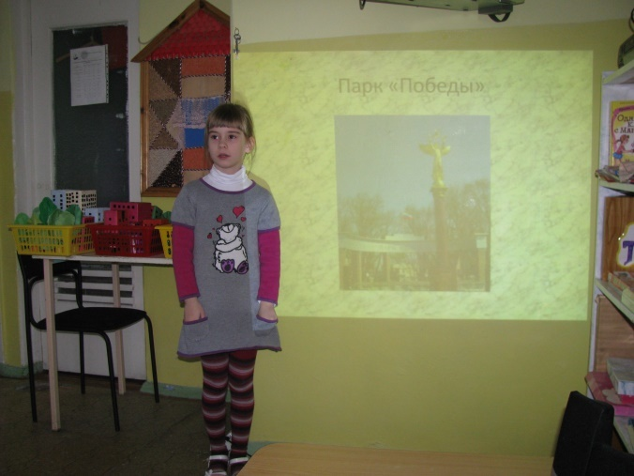
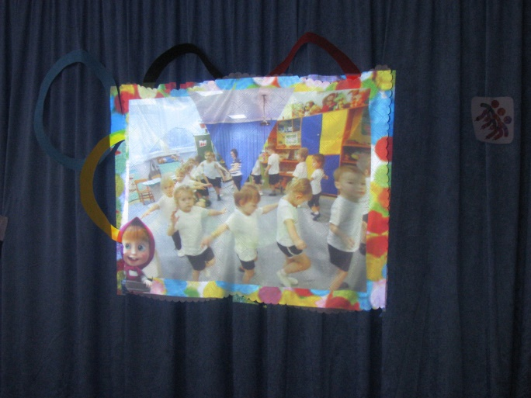
Дети:
Использование ЭОР (электронных образовательных ресурсов) в работе с детьми служит повышению познавательной мотивации воспитанников, соответственно наблюдается рост их достижений, ключевых компетентностей.
Родители:
Родители, отмечая интерес детей к ДОУ, стали уважительнее относиться к нам, прислушиваются к нашим советам, активнее участвуют в групповых проектах.

Slide 6
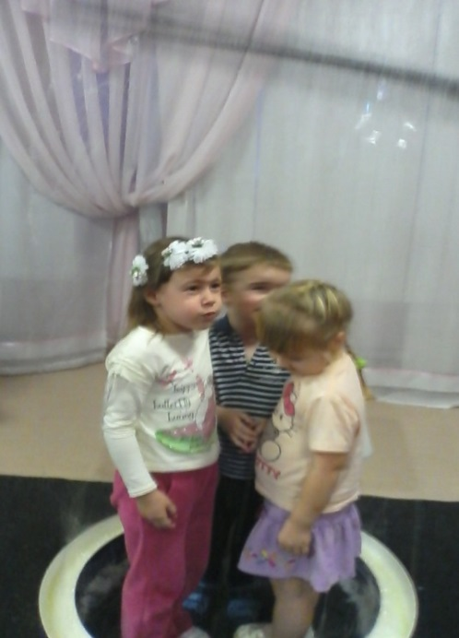
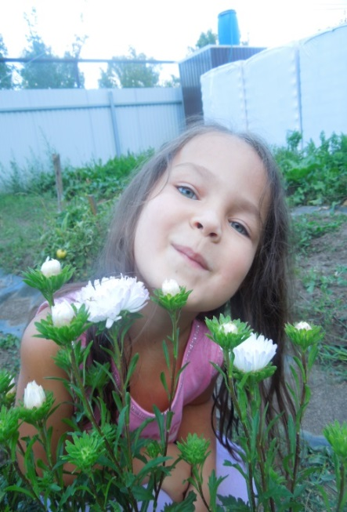
Использование электронной почты для обмена информацией.
Современные родители мало стали обращать внимание на информационные папки-передвижки в группах, редко замечают объявления, пока воспитатель не обратит на них внимание.
Несмотря на свою занятость, проверить электронную почту всегда найдется время.
Такой вид общения для родителей нашей группы стал источником информации учебного, методического или воспитательного характера.
Со страниц электронной почты родители получают оперативную информацию:
о методах сбережения здоровья детей;
о безопасности;
правилах поведения ребенка в семье и в обществе;
полезные советы по обучению и воспитанию дошкольников;
фотоотчеты о мероприятиях;
получение информации;
информацию о распорядке дня в группе;
о проводимых мероприятиях, праздниках, развлечениях;
и многое другое полезное и интересное.
На нашу почту родители отправляют видео и фотоматериал, представляющие интерес и актуальность.

Slide 7
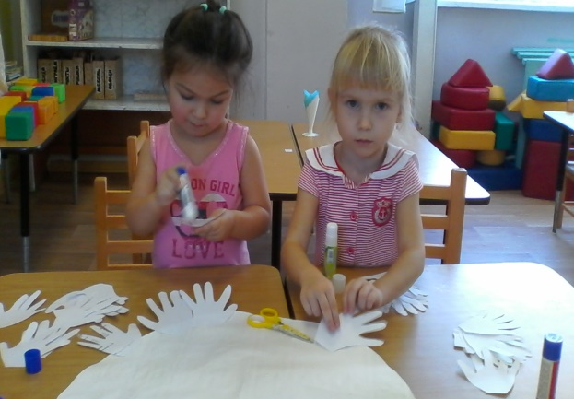
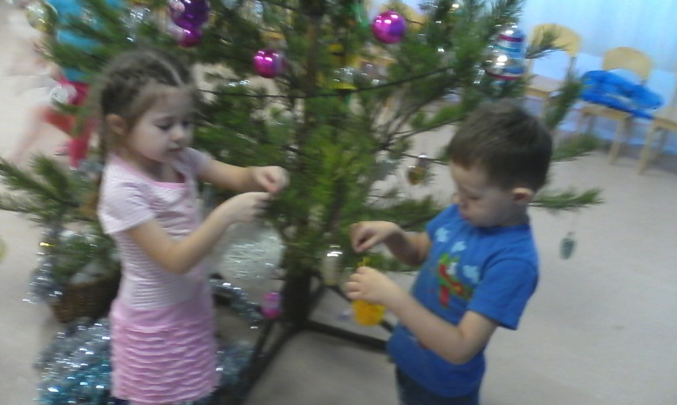
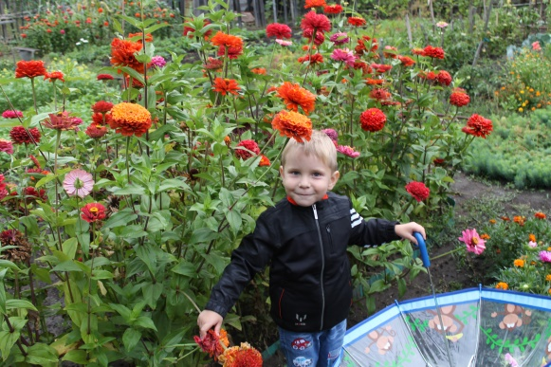
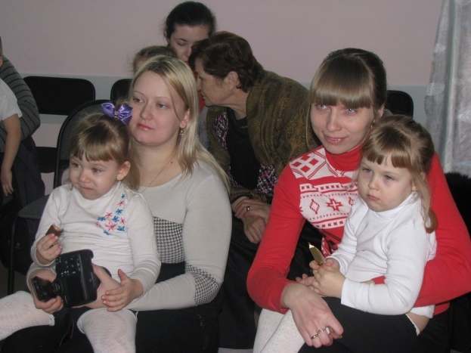
Мы часто просим родителей провести видео и фотосъемку различной детской деятельности (развлечения, утренники, режимные моменты). На основе этого материала мы составляем фотоотчеты. Родители помогают нам создать фотоколлажи для выставок в группе.
Итак, успешность педагогического взаимодействия дошкольного учреждения и семьи сегодня во многом зависит от того, насколько воспитатель использует в своей работе новые информационно-коммуникационные технологии, имеющие огромный потенциал, призванный заинтересовать родителей и создать условия для их активного участия в воспитательном процессе современного дошкольного учреждения. На что сейчас обращает наше внимание ФГОС.

Slide 8
Спасибо за внимание

